Slide 1
Mesa redonda de expertos nacionales
Innovación educativa en la Educación a Distancia Virtual en la Educación Nicaragüense

Slide 2
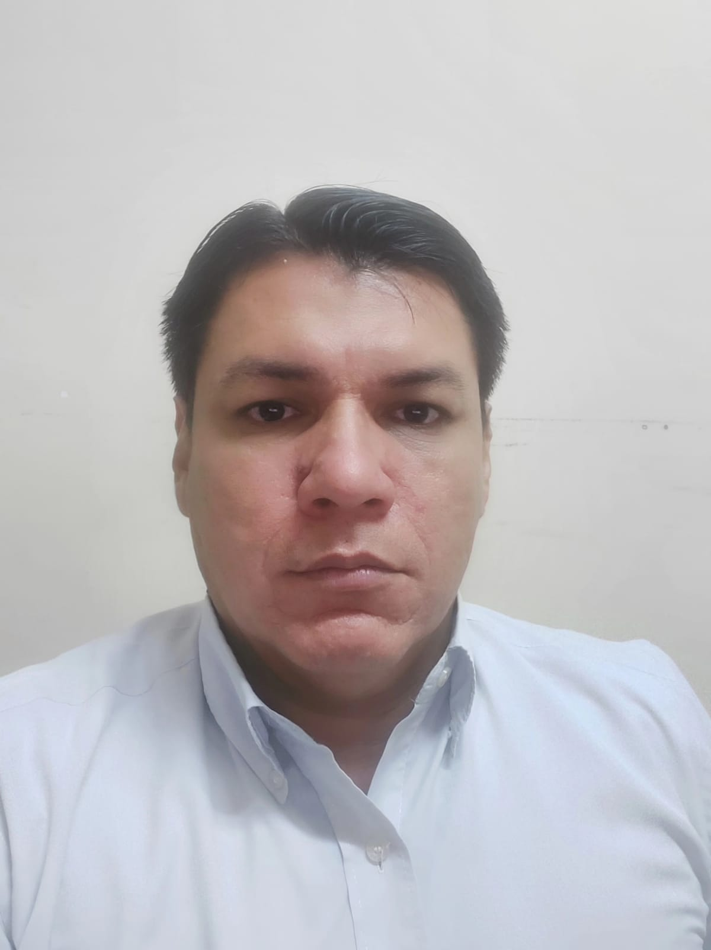
Francisco Rafael Zepeda Coronado, M.Sc.
UNAN-León
fzepeda@ct.unanleon.edu.ni
Profesor Titular del Área específica de Ingeniería en Sistemas de Información del Área de Conocimiento de Ciencias y Tecnología de la UNAN-León, en las asignaturas de Diseño de Bases de Datos, Sistemas Gestores de Bases de Datos, Diseño, Programación Orientada a la Web, Plataformas LMS, Enlace de Área de Conocimiento con UNICAM/EaD

Slide 3
Lecciones aprendidas
La tecnología no es suficiente, pero es esencial
La importancia de un diseño instruccional robusto
El papel central de la comunicación y el acompañamiento

Slide 4
Retos y desafíos a corto y mediano plazo
Estandarización de criterios de calidad
Resistencia al cambio
Adaptación tecnológica
Formación continua de docentes y estudiantes

Slide 5
Retos y desafíos a largo plazo
Actualización tecnológica
Innovación pedagógica y tecnológica
Consolidación de una cultura de evaluación

Slide 6
Francisco Rafael Zepeda Coronado, M.Sc.
fzepeda@ct.unanleon.edu.ni

